Slide 1

Cos'è e perchè imparare Julia

Slide 2
Come Julia presenta se stessa
Scientific computing has traditionally required the highest performance, yet domain experts have largely moved to slower dynamic languages for daily work. We believe there are many good reasons to prefer dynamic languages for these applications, and we do not expect their use to diminish. Fortunately, modern language design and compiler techniques make it possible to mostly eliminate the performance trade-off and provide a single environment productive enough for prototyping and efficient enough for deploying performance-intensive applications. The Julia programming language fills this role: it is a flexible dynamic language, appropriate for scientific and numerical computing, with performance comparable to traditional statically-typed languages.
Because Julia's compiler is different from the interpreters used for languages like Python or R, you may find that Julia's performance is unintuitive at first. If you find that something is slow, we highly recommend reading through the Performance Tips section before trying anything else. Once you understand how Julia works, it is easy to write code that is nearly as fast as C.
Fonte: Julia's Documentation

Slide 3

Julia ha due priorità
Essere un linguaggio dinamico, ovvero dove il tipo delle variabili è conosciuto solo a runtime. Questo permette a un linguaggio una sintassi molto più semplice
Avere perfomance comparabili a quelle di linguaggi statici come C e Fortran

Slide 4
Ma quanto è effettivamente la differenza?
Python
Julia
Fortran
import numpy as np
def rand_mul(size):
a = np.random.rand(size, size)
b = np.random.rand(size, size)
return np.dot(a, b)
function rand_mul(size::Int)
a = rand(size, size)
b = rand(size, size)
return a * b
end
function rand_mul_fun(size) result(c)
integer, intent(in) :: size
real(8), dimension(size, size) :: a, b, c
call random_number(a)
call random_number(b)
c = matmul(a, b)
end function rand_mul_fun

Slide 5

Differenze sintattiche
A differenza di Julia e Fortran, Python non nasce come linguaggio per la computazione, questo porta alla necessità di importare una libreria esterna. In Julia e in Fortran invece gli array N dimensionali sono strutture native del linguaggio.
Nonostante Fortran sia un linguaggio statico e spesso ritenuto datato, si vede come esso non richieda un grande overhead, se non quello di dover dichiarare le variabili prima di utilizzarle
Python e Julia usano un meccanismo di assegnamento detto "Reference Semantics", le funzioni "rand" creano la matrice, e poi le variabili vengono legate a quell'indirizzo di memoria. Invece Fortran usa il "Value Semantics", ovvero le matrici random vengono salvate nell'allocazione di memoria creata al momento della dichiarazione

Slide 6
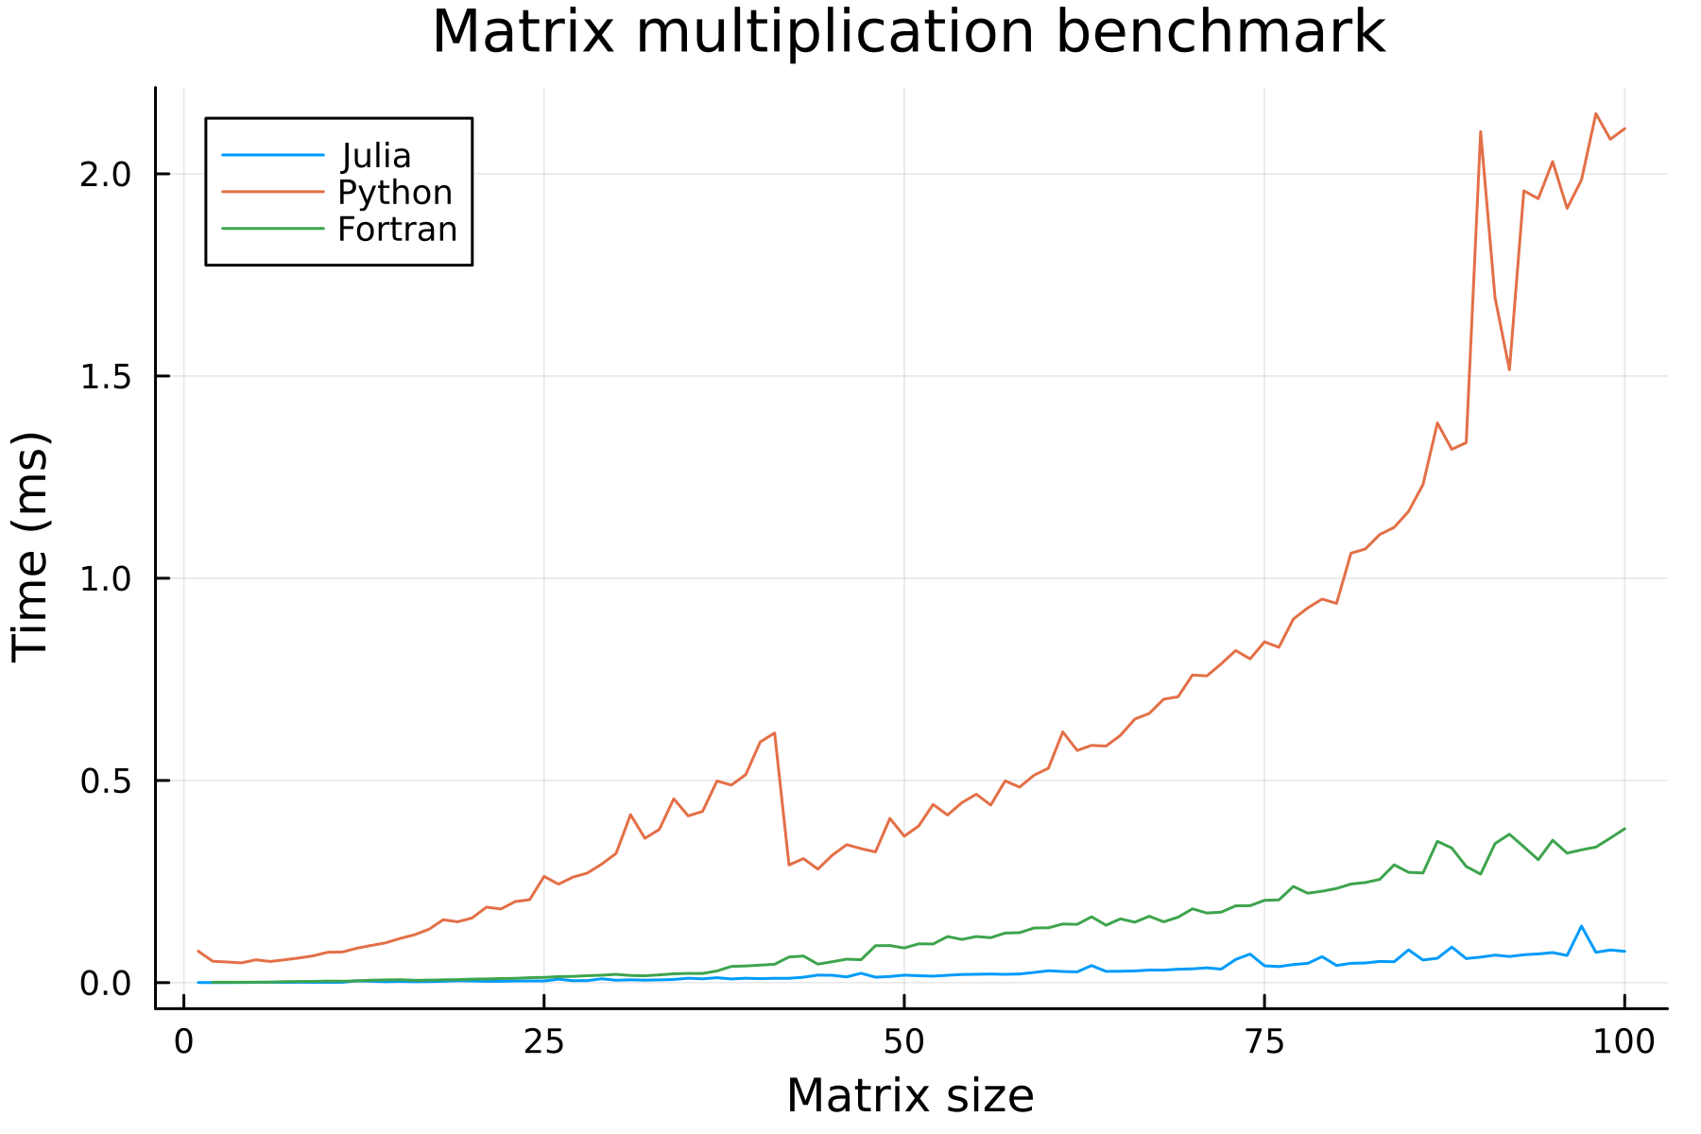
Differenze di Perfomance
Nonostante la funzione in Python utilizzi quasi completamente NumPy, il tutto scala incredibilmente male.
In questo caso Fortran è ha perfomance peggiori di Julia, in verità possono essere eseguite ottimizzazioni che non sono state aggiunte per mantenere più o meno la stessa complessità sintattica.

